Slide 1
Green Logistics Aktivitäten im Volkswagen Konzern
Detlev Wollert, K-PLNOS/C
Notes:
1

Slide 2
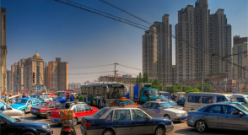
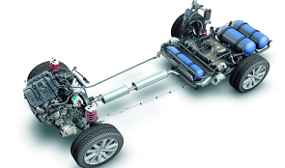
Die Automobilindustrie steht vor globalen Herausforderungen
2
Politischer Rahmen
3
1
Urbanisierung
Klimawandel
Herausforderungen
der Automobilindustrie
6
7
Märkte im Umbruch
Ressourcenknappheit
4
5
Wertewandel
Neue Technologien

Slide 3
Im März 2013 hat der Volkswagen Konzern die erklärten Umweltziele nochmals verschärft
Es wurden neue ehrgeizige Nachhaltigkeitsziele gesteckt.
2015 wird erstmals die Marke von 120 Gramm CO₂ / km
in der Neuwagenflotte unterschritten.
(Update 04.03.2013: Bis 2020 auf 95 Gramm CO₂ / km → <4 L / 100km)
CO₂ Reduktion der Produktion um 25% bis 2018.
(Update 04.03.2013: 10 Prozent bereits von 2010-2012 reduziert)

Slide 4
Der Volkswagen Konzern inkl. dem Schiffsmotorbauer MAN bewerten neben Kohlenstoffdioxid auch Stickstoff und Schwefel mittels Marktabfragen
Konzernforschung und -entwicklung (Bereich Umwelt)
Konzern-produktion Umwelt (Bereich Umwelt)
Evaluation von Lösungsansätzen:
LNG-Schiff
NOx - Nachbehandlung
SOx – Nachbehandlung
MDO & MGO
MAN
Diesel & Turbo
Konzernlogistik (Projekt Green Logistics)
Marktabfrage in Short Sea- und Überseeverkehren

Slide 5
Die Struktur der Konzern-Umweltstrategie berücksichtigt die gesamte automobile Wertschöpfungskette
Unternehmen
Produktplanung und -entwicklung
Lieferanten
Logistik
Produktion
Vertrieb und Marketing
Verwertung

Slide 6
Die Definition Green Logistics gilt für alle Logistikbereiche im Volkswagen Konzern
„Green Logistics bezeichnet die bewusste Gestaltung umwelteffizienter Logistikprodukte und -prozesse, die im Vergleich zu klassischen Logistikprodukten und -prozessen einen umweltrelevanten und nachhaltigen Mehrwert bieten.“
Umweltrelevante Aspekte im Sinne der Definition sind:
Ressourcen- verbrauch
Emissionen
Feinstaub
Wasser- verbrauch
Abfall
z.B. CO₂, NO_{x}, …
Quelle: in Anlehnung an Lohre/Herschlein (2010): Grüne Logistik – Studie zum Begriffsverständnis, Bedeutung und Verbreitung „Grüner Logistik“ in der Speditions- und Logistikbranche, Heilbronn, S.4.

Slide 7
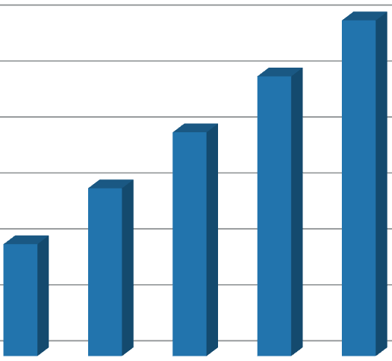
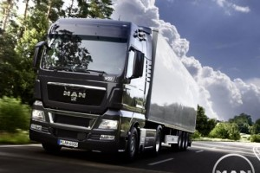
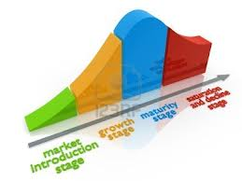
Logistik und Transport sind ein Schlüsselfaktor zur Emissionsreduzierung
Knapp 1/4 der Emissionen
Verdreifachung des Verkehrs
Lange Erneuerungszyklen
300%
24 %
8
100%
Global
SOP
EOP
R.I.P.
76 %
2012
2050
2012
2025
2040
Quelle der Icons:http://t2.ftcdn.net/jpg/00/41/73/77/400_F_41737782_GuFjmtyOS7NIvSfqCzA1xxtxlkPRFfmL.jpg
http://de.123rf.com/photo_15653705_produkt-lebenszyklus-diagramm.html

Slide 8
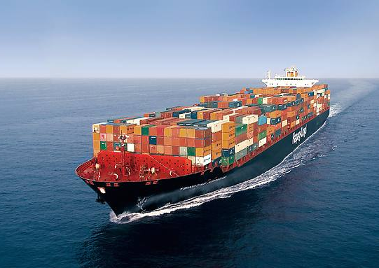
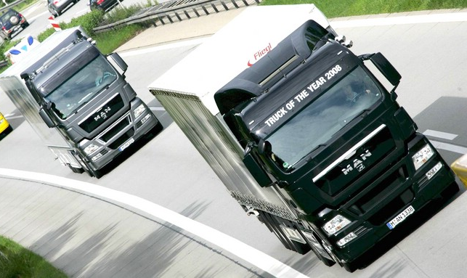
Der größte Hebel zur Reduktion von CO₂-Emissionen in der Logistik ist mit einem Anteil von 95% der Transport
CO₂-Emissionen in der Logistik
Immobilien 5%
9
11
Transport 95%
10
12
*Quelle: Green Logistics, Vortragsreihe Energie- und Ressourceneffizienz, Prof. Straube, TU-Berlin, 2011

Slide 9
Nahezu alle Seetransporte bei Volkswagen werden in der Konzernlogistik organisiert, daher ist der Anteil am Modal Split entsprechend groß

Slide 10
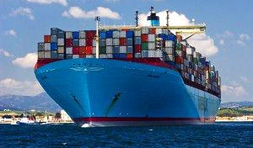
Volkswagen tritt der unabhängigen Organisation Clean Shipping Index bei mit dem Ziel zuerst die Emissionen im Seetransport aktiv zu beeinflussen
Organisation und Referenzen
Prinzip
.
Primärdaten aus Treibstoff-verbräuchen
Vernetzung von Reedern und Verladern
13
Referenzen
Internetplattform
14
Datennutzung für die Bilanzierung (CO₂, NO_{x}, SO₂)
15
16
Notes:
Die Bilanzierung von CO2-Emissionen in der Logistik wird bereits heute durchgeführt.
Weitere wichtige Umweltfaktoren sind NOx und SO2. Umweltdatenbanken hierzu befinden sich derzeit im Aufbau.
Die Konzernlogistik geht hier den Weg über eine unabhängige Organisation, Clean Shipping Index. Das Ziel ist es, neben den Erhalt der Emissionen der Seeschifffahrt auch die Emissionen der Schiffe aktiv zu beeinflussen. Da die Umweltkennzahlen der eingesetzten Schiffe vorliegen und somit Transparenz, steigt der Druck der Reeder hier große Einsparungen aufzuweisen, da auch Schiffe verschiedener Reeder miteinander verglichen werden können.
Anmerkung;
Beitritt Konzernlogistik voraussichtlich noch 2013.

Slide 11
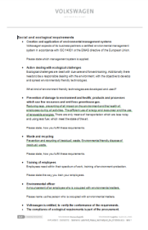
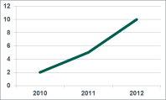
Bei Ausschreibungen werden allgemeine Anforderungen hinsichtlich Nachhaltigkeit und der CO₂-Faktor je Relation als Bewertungskriterium hinzugezogen
Grünes Lastenheft
CO₂-Faktor
Proaktivität hinsichtlich Green Logistics
Recycling
unterschiedliche CO2-Faktoren je Lane ergeben eine differenzierte CO2-Bilanz
17
Umweltbeauftragter
CO₂-Bilanz
POL | POD | Distant | TEU | CO2 g /TEUkm | t CO2
18

Slide 12
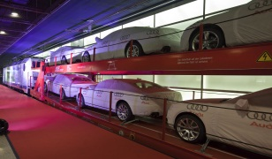
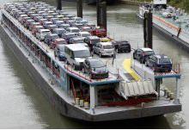
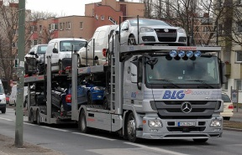
Im Thema Green Logistics werden Logistikprozesse umweltverträglicher gestaltet, um das konzernweite CO₂-Reduktionsziel zu erreichen
Umwelteffiziente Prozesse
Reduktionsziel bis 2018
Emissionen
19
20
-25% CO₂
Transport
≈
≈
2010
2018
22
21
Verpackung
Immobilien

Slide 13
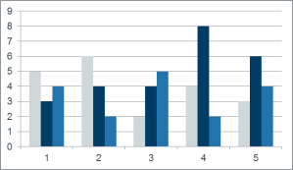
Zukünftig ist das quantifizierte Bewerten grüner Maßnahmen im Fokus
Ökologisch
Monetär
Umsetzungszeitraum
Absolut
Relativ
Investition
Wirtschaftlichkeit
Dringlichkeit
Wirkungszeitpunkt
$
€
¥
£
23
24
Transparenz der Maßnahmen

